Slide 1
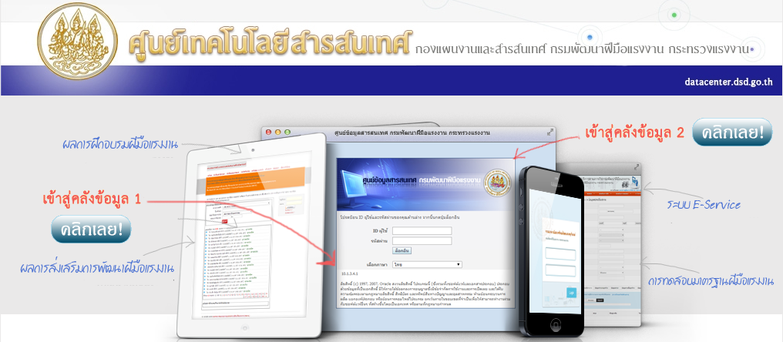
การเข้าถึงข้อมูลระบบสารสนเทศของกรมพัฒนาฝีมือแรงงาน
(การใชงานระบบคลังขอมูลการพัฒนาฝมือแรงงาน)
โดย...ศูนย์เทคโนโลยีสารสนเทศ
กองแผนงานและสารสนเทศ
กรมพัฒนาฝีมือแรงงาน
1

Slide 2
ข้อมูลจากระบบ Data Warehouse นำไปใช้อะไรบ้าง ?
รายงานผลการดำเนินงานต่างๆ
ตรวจสอบผลการดำเนินงานตามแผน
วิเคราะห์ผลเพื่อพัฒนาและปรับปรุง

Slide 3
รายงานผลการดำเนินงาน
ตารางแสดงรายงานที่ต้องจัดทำโดยฝ่ายสถิติและประเมินผล กองแผนงานฯ
ลำดับ | รายการ | รอบรายงาน | หน่วยงานที่ต้องรายงาน
1 | รายงานความมั่นคง | ทุกสัปดาห์ | สำนักตรวจและประเมินผล
2 | รายงานความมั่นคง | ทุกเดือน | สำนักตรวจและประเมินผล
3 | รายงานผลการดำเนินงานตามแผนปฏิบัติการระยะ 1 เดือน 3เดือน 6เดือน และ 1ปี(Road Map) | ทุกเดือน | สำนักตรวจและประเมินผล
4 | รายงานผลตามแผนปฏิบัติราชการระยะ 1 ปี รายไตรมาส | ทุกไตรมาส | สำนักตรวจและประเมินผล
5 | รายงานผลการดำเนินงานจังหวัดชายแดนภาคใต้ | ทุกเดือน | สำนักนโยบายและยุทธศาสตร์
6 | รายงานผลการดำเนินงานด้านยาเสพติด | ทุกเดือน | สำนักนโยบายและยุทธศาสตร์
7 | รายงานนโยบายรัฐบาลและรัฐมนตรี | ทุกเดือน | สำนักตรวจและประเมินผล
8 | รายงานข้อมูลสำคัญผู้บริหาร | ทุกเดือน | สำนักตรวจและประเมินผล
9 | รายงานผลการดำเนินงานและการใช้จ่ายงบประมาณ | ทุกเดือน | สำนักตรวจและประเมินผล
10 | รายงานตามข้อสั่งการ | ทุก 2 สัปดาห์ | สำนักเศรษฐกิจการแรงงาน
11 | รายงานผลการดำเนินงานตามแผนปกติของสำนักงบประมาณ | ทุกเดือน | สำนักงบประมาณ
12 | รายงานผลการดำเนินงานตามแผนบูรณาการของสำนักงบประมาณ | ทุกเดือน | สำนักงบประมาณ
13 | รายงานเป้าหมายการให้บริการกระทรวงฯของสำนักงบประมาณ | ทุกเดือน | สำนักงบประมาณ
14 | รายงานสถานการณ์แรงงาน รายไตรมาส | ทุกไตรมาส | สำนักเศรษฐกิจการแรงงาน
15 | รายงานสถานการณ์แรงงาน รายปี | ทุกปี | สำนักเศรษฐกิจการแรงงาน
16 | ข้อมูลสถิติประจำปีงบประมาณ | ทุกปี | สำนักเศรษฐกิจการแรงงาน
17 | รายงานผลการดำเนินงานเข้าวาระที่ประชุมกรมฯ | ทุกเดือน | สำนักงานเลขานุการกรมฯ
สป.รง.
สป.รง.

Slide 4
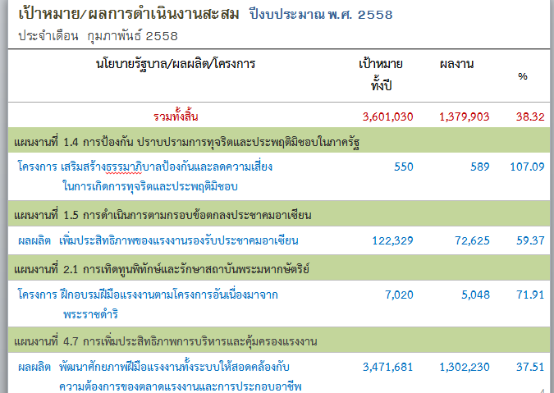
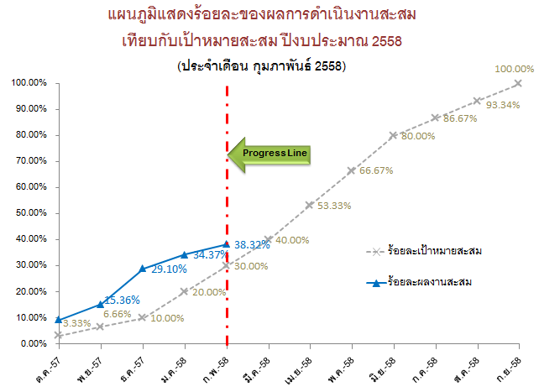
รายงานผลการดำเนินงาน(ต่อ)
- ตัวอย่าง -
รายงานผลการดำเนินงานเข้าวาระการประชุมกรมฯ
จำแนกตามผลผลิต/โครงการ

Slide 5
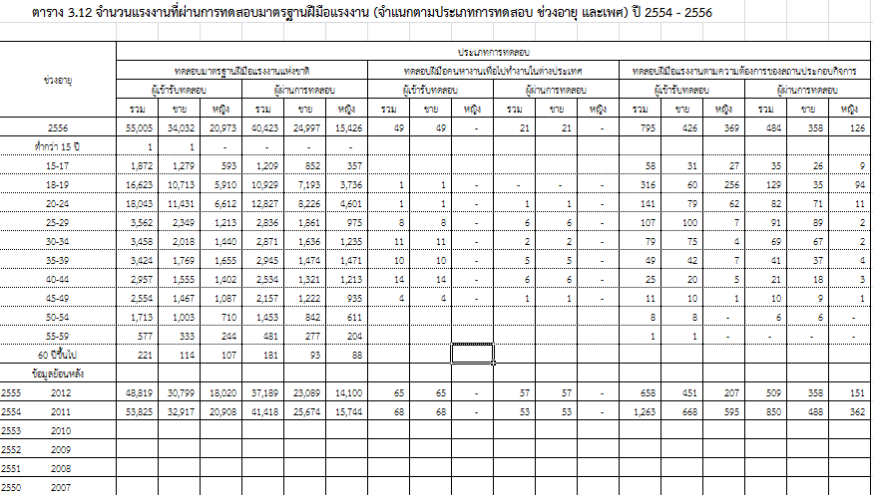
รายงานผลการดำเนินงาน(ต่อ)
- ตัวอย่าง -
รายงานข้อมูลสถิติประจำปี 2556
จำแนกประเภทการทดสอบ , เพศ
จำแนกตามช่วงอายุ

Slide 6
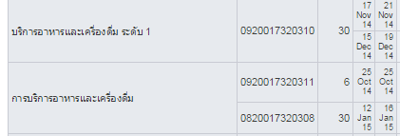

ตรวจสอบผลการดำเนินงานตามแผน
- ตัวอย่าง -
กิจกรรม เพิ่มขีดความสามารถของแรงงานรองรับประชาคมอาเซียน
รายการ พัฒนาศักยภาพแรงงานไทยเพื่อส่งเสริมความสามารถของภาคบริการและการท่องเที่ยวสู่รายได้และการแข่งขัน
  2. หลักสูตรการฝึกยกระดับ
  ด้านหลักสูตร
  ระยะเวลาการฝึก น้อยกว่า 30 ชั่วโมง
  สาขาที่จัดฝึก ไม่สอดคล้องกับภารกิจ

Slide 7
วิเคราะห์ผลเพื่อพัฒนาและปรับปรุง
ตัวอย่าง การวิเคราะห์หาระยะเวลาที่ล่าช้าจากการรายงานผลในระบบเมื่อเทียบกับวันฝึก/ทดสอบจริง
รอบการประเมินที่2
Gap = -18%
รอบการประเมินที่1
Ref. Line
มากกว่า 30 วัน

Slide 8

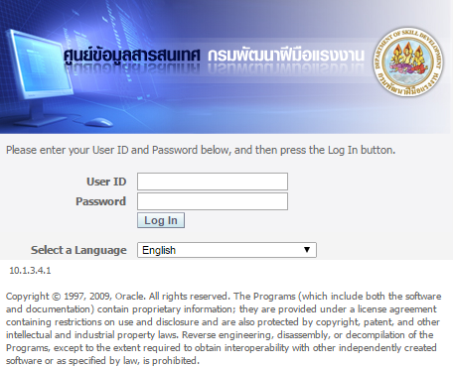
การเดินทางระหว่างฐานข้อมูล
A
เก็บ 09.00 น. ทุกวัน
ฐานข้อมูล Input
ฐานข้อมูล Output
A คือ ข้อมูลสะสมจนถึงปัจจุบัน

Slide 9
การเดินทางของฐานข้อมูล ภายในระบบ
ตัดยอดผลงานสะสมทุกสิ้นเดือน
และบันทึกไว้เป็นฐานข้อมูลสะสม
จนถึงสิ้นเดือนนั้นๆ
A
A
A
A
A คือ ข้อมูลสะสมจนถึงปัจจุบัน
หมายเหตุ
- ถ้าต้องการเรียกดูข้อมูลวันนี้ให้เลือก “ข้อมูลปัจจุบัน”
- แต่ถ้าเลือกดูรายงานของแต่ละเดือนที่ได้มีการตัดยอดผลงาน ก็ให้เลือก
“ข้อมูลแต่ละเดือน” ที่ต้องการทราบ

Slide 10
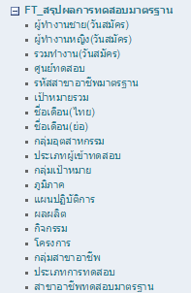
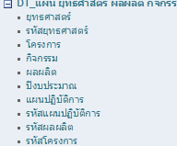
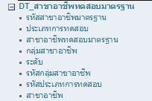

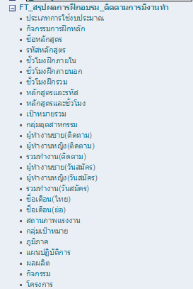
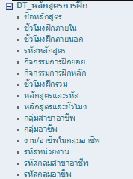
การเชื่อมโยงข้อมูลภายใน Data Warehouse
DT : Dimensions Table ข้อมูลเชิงมิติ
FT : Fact Table (Measures)ข้อมูลตัวเลข
***จำเป็นต้องรู้ เพื่อใช้สร้างรายงานเอง***

Slide 11
เปรียบเทียบชื่อที่ใช้
แผนงบประมาณ
Data Warehouse
แผนปฏิบัติการ
ปีงบประมาณ
ผลผลิต/โครงการ
กิจกรรม
รายการ
แผนปฏิบัติการ
ปีงบประมาณ
ผลผลิต
กิจกรรม
โครงการ

Slide 12
เปรียบเทียบชื่อเรียก(ต่อ)
แผนงบประมาณ
Data Warehouse
กลุ่มสาขาอาชีพ
หลักสูตรการฝึก
สาขา
กลุ่มสาขาอาชีพ
กิจกรรมการฝึกหลัก
ชื่อหลักสูตร

Slide 13
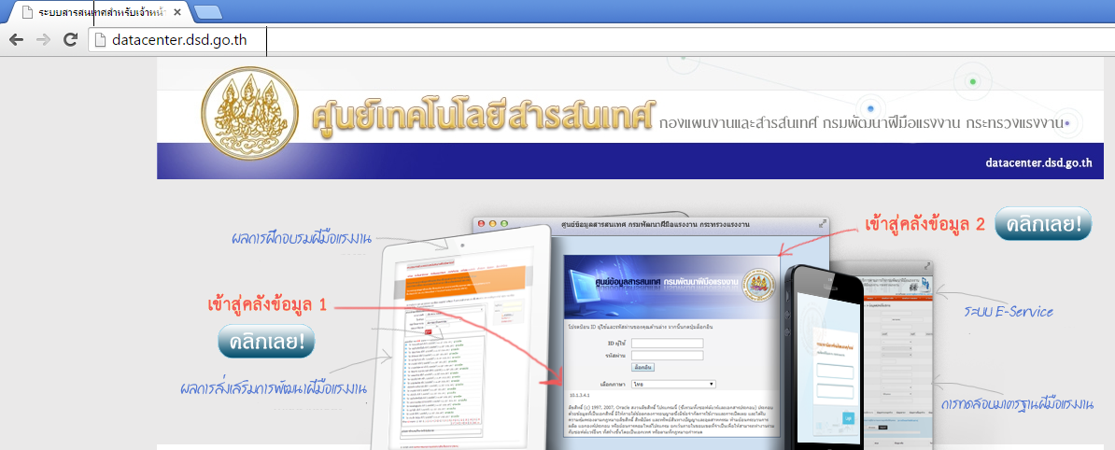
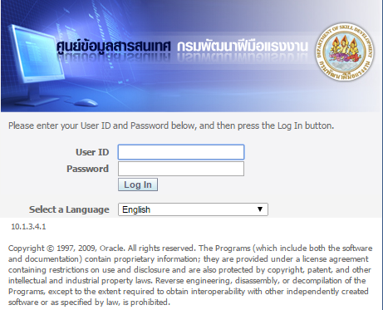

เข้าสู่ระบบ Data Warehouse
1
2
1. เรียกผ่าน Browser โดยพิมพ์ http://datacenter.dsd.go.th/ ในช่อง URL
2. Click เพื่อเข้าสู่หน้า Login
3
3. ทำการ Login โดยต้องกรอกรายละเอียดของ User ID และ Password
เพื่อเข้าใช้งาน (ในแต่ละจังหวัดจะมี 1 User ID)

Slide 14
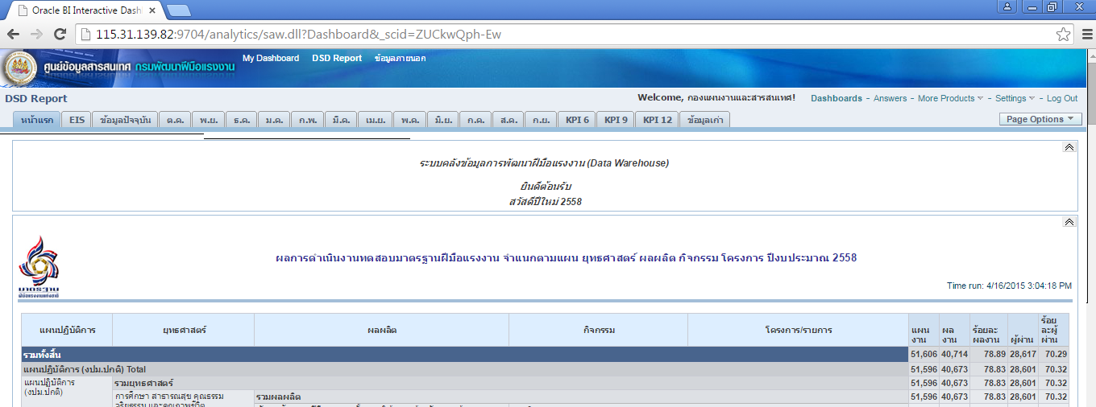
ส่วนประกอบที่จำเป็นต้องรู้จักในหน้าแรก
6
2
1
5
ข้อระวัง!! เรียกใช้งานให้ถูกที่และถูกช่วงเวลา !!!
3
4
1. ชื่อของหน่วยงานที่ Login เข้าใช้งาน
2. “DSD Report” คือ หน้า Dashboard หรือ แผงข้อมูลที่กรมฯได้เตรียมไว้ให้
3. Tab แสดงชื่อของฐานข้อมูล ที่ได้จัดเตรียมDashboards ไว้แล้วในช่วงเวลาต่างๆ
4. ส่วนที่แสดงหน้ารายงาน
5. “Answer” คือ เข้าสู่การเรียกดูรายงานแบบกำหนดเอง
6. “MY Dashboards” คือ หน้า Dashboard หรือ แผงข้อมูลที่ได้สร้างขึ้นเองจากข้อ 5.

Slide 15
สรุปวิธีการเรียกรายงานจากระบบ
Data Warehouse
เรียกดูจากDashboard หน้า “Dsd Report” ที่ได้จัดเตรียมไว้ให้แล้ว
เรียกดูจาก “Answer” โดยต้องสร้างรูปแบบรายงาน
ขึ้นเองและจัดเก็บไว้ใน “My Dashboard”
เงื่อนไข!! เลือกฐานข้อมูลที่ใช้ให้ถูกช่วงเวลา ที่ต้องการพิจารณา!!!

Slide 16
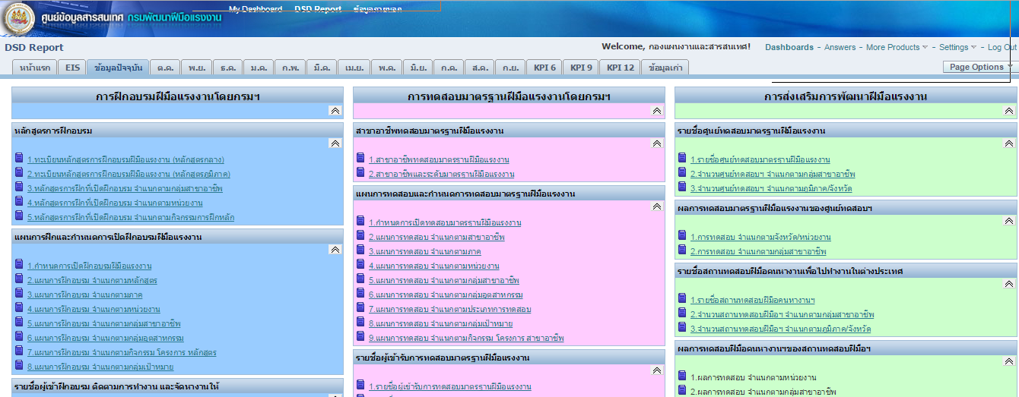
การเรียกดูรายงานจาก Dashboard - DSD Report
1
Click Tab “ข้อมูลปัจจุบัน” จะพบว่ามีแผงข้อมูลที่เตรียมไว้ 3 แผงหลัก
- “การฝึกอบรมฝีมือแรงงานโดยกรมฯ”
- “การทดสอบมาตรฐานฝีมือแรงงานโดยกรม”
- “การส่งเสริมการพัฒนาฝีมือแรงงาน”

Slide 17
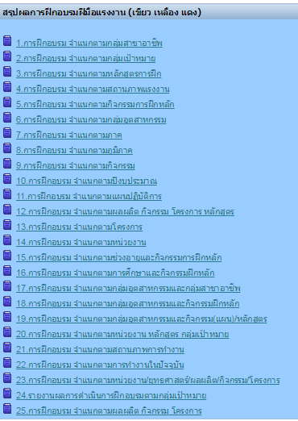
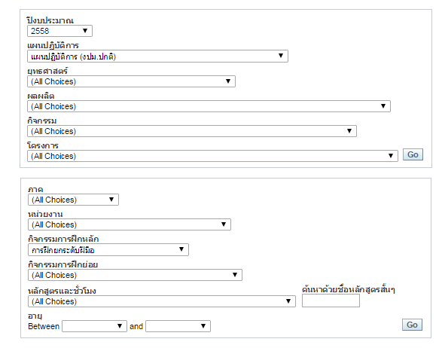
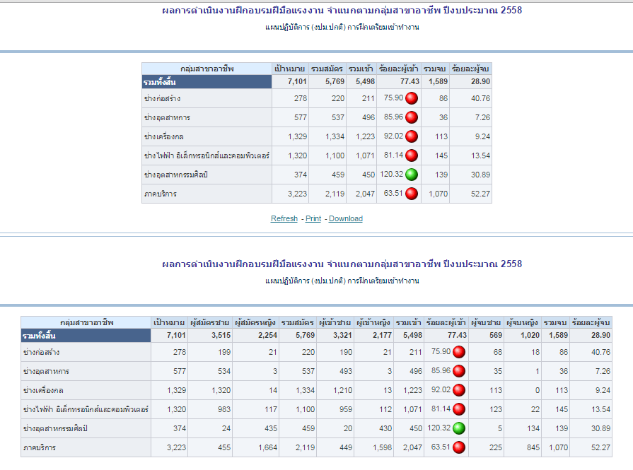
การเรียกดูรายงานจาก Dashboard - DSD Report
2
ชุดกรองข้อมูล 1
ค่าตั้งต้น คือ
ปี2558 (ปีงปม. ปัจจุบัน)
แผนปฏิบัติการ(งปม.ปกติ)
ชุดกรองข้อมูล 2
3
4
2. แผง“การฝึกอบรมฝีมือแรงงานโดยกรมฯ”
Click “การฝึกอบรม จำแนกตามกลุ่มสาขาอาชีพ” จะปรากฏ
ชุดกรองข้อมูล
3. ไปที่ชุดกรองข้อมูลเลือก “กิจกรรมการฝึกหลัก” เป็น
“การฝึกยกระดับฝีมือ”
4. Click ปุ่ม ผลการกรองจะปรากฏที่ส่วนแสดงผล
อย่าลืม!! ทุกครั้งที่กรอง ต้องกดปุ่ม ทุกครั้งนะครับ

Slide 18
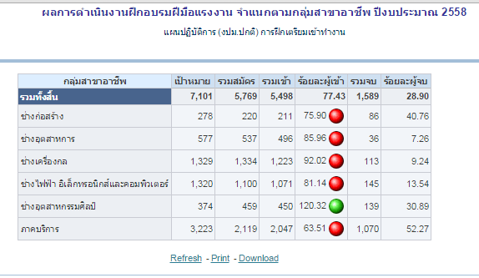
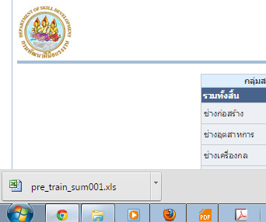
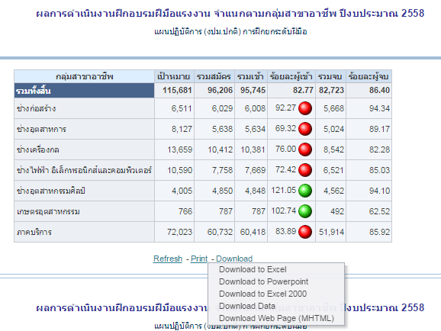
การเรียกดูรายงานจาก Dashboard - DSD Report
7
5
5. Click Download จะปรากฏหน้าต่างให้เลือกประเภทการ Download
6. เลือก “Download to Excel”
กรอบหน้าต่างที่ Download จะปรากฏที่ด้านซ้ายมือของจอภาพ
7. Click เพื่อเปิดใช้งานในโปรแกรม Excel
6

Slide 19
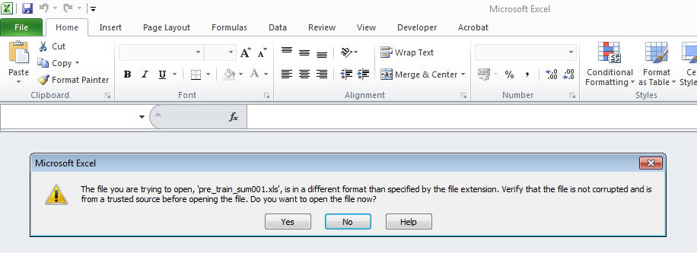
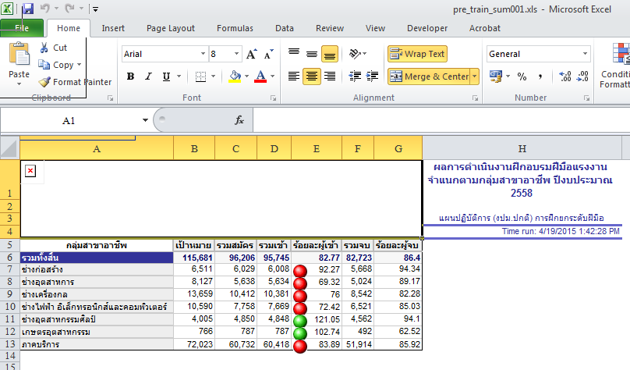
การเรียกดูรายงานจาก Dashboard - DSD Report
8. จะปรากฏหน้าต่างเพื่อถามว่าต้องการเปิดไฟล์นี้หรือไม่
Click “Yes” เพื่อเข้าสู่โปรแกรม Excel ได้เลย
8
***เมื่อเสร็จงานให้บันทึกเลือก save as type เป็น .xls หรือ .xlsx ด้วย นะครับ

Slide 20
การเรียกดูรายงานจาก Dashboard - DSD Report
WorkShop #1
สร้างตารางแสดงผลการดำเนินงานฝึกเตรียมเข้าทำงานของกรมฯตั้งแต่ปี งปม.2557-2558
โดยจำแนกตามกลุ่มสาขาอาชีพ
เงื่อนไข 1. ปีงบประมาณ 2557 – 2558
2. แผนปฏิบัติงาน(งปม.ปกติ)
3. หลักสูตรการฝึกเตรียมเข้าทำงาน
กลุ่มสาขาอาชีพ | 2557 |  | 2558
 | รวมเข้า | รวมจบ | รวมเข้า | รวมจบ
รวมทั้งสิ้น
ช่างก่อสร้าง
ช่างอุตสาหการ
ช่างเครื่องกล
ช่างไฟฟ้า อิเล็กทรอนิกส์และคอมพิวเตอร์
ช่างอุตสาหกรรมศิลป์
เกษตรอุตสาหกรรม
ภาคบริการ

Slide 21
การเรียกดูรายงานจาก Dashboard - DSD Report
WorkShop #2
สร้างตารางแสดงผลการดำเนินงานฝึกเตรียมเข้าทำงานของกรมฯตั้งแต่ปี งปม.2557-2558
โดยจำแนกตามกลุ่มสาขาอาชีพ
เงื่อนไข 1. ปีงบประมาณ 2557 – 2558
2. แผนปฏิบัติงาน(งปม.ปกติ)
3. หลักสูตรการฝึกเตรียมเข้าทำงาน
กลุ่มสาขาอาชีพ | ช่างก่อสร้าง |  | ช่างอุตสาหการ |  | ช่างเครื่องกล |  | ช่างไฟฟ้า อิเล็กทรอนิกส์และคอมพิวเตอร์ |  | ช่างอุตสาหกรรมศิลป์ |  | เกษตรอุตสาหกรรม |  | ภาคบริการ
 | รวมเข้า | รวมจบ | รวมเข้า | รวมจบ | รวมเข้า | รวมจบ | รวมเข้า | รวมจบ | รวมเข้า | รวมจบ | รวมเข้า | รวมจบ | รวมเข้า | รวมจบ
รวมทั้งสิ้น
2557
2558
*** โจทย์เดิม แต่เปลี่ยนแบบฟอร์ม...
ให้มันได้อย่างนี้สิ !!!

Slide 22
การเรียกดูรายงานจาก Dashboard - DSD Report
การ Download แบบ Data และใช้คำสั่ง Pivot Table ใน Excel
5
7
5. Click Download จะปรากฏหน้าต่างให้เลือกประเภทการ Download
6. เลือก “Download Data”
กรอบหน้าต่างที่ Download จะปรากฏที่ด้านซ้ายมือของจอภาพ
7. Click เพื่อเปิดใช้งานในโปรแกรม Excel
6

Slide 23
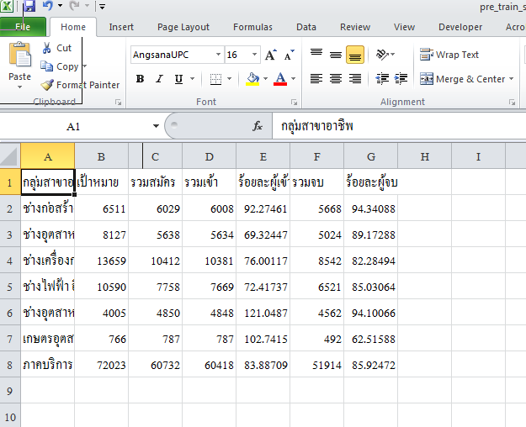
การเรียกดูรายงานจาก Dashboard - DSD Report
8. จะปรากฏหน้าต่างเพื่อถามว่าต้องการเปิดไฟล์นี้หรือไม่
Click “Yes” เพื่อเข้าสู่โปรแกรม Excel ได้เลย
8
เปรียบเทียบผลจากการ Download ทั้ง 2 แบบ

Slide 24
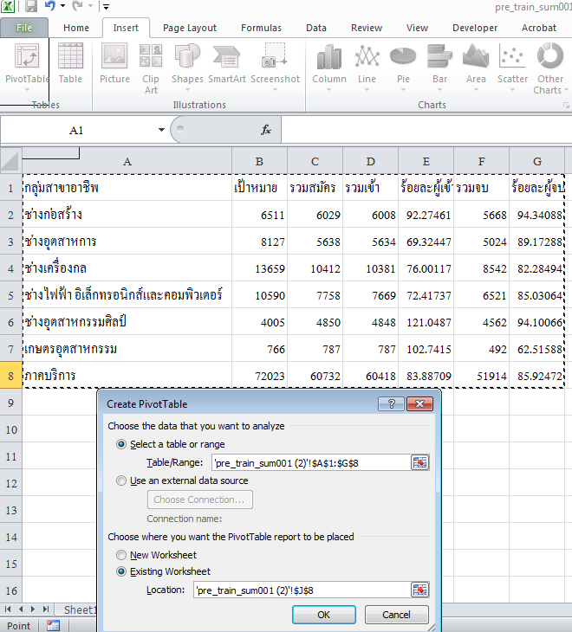
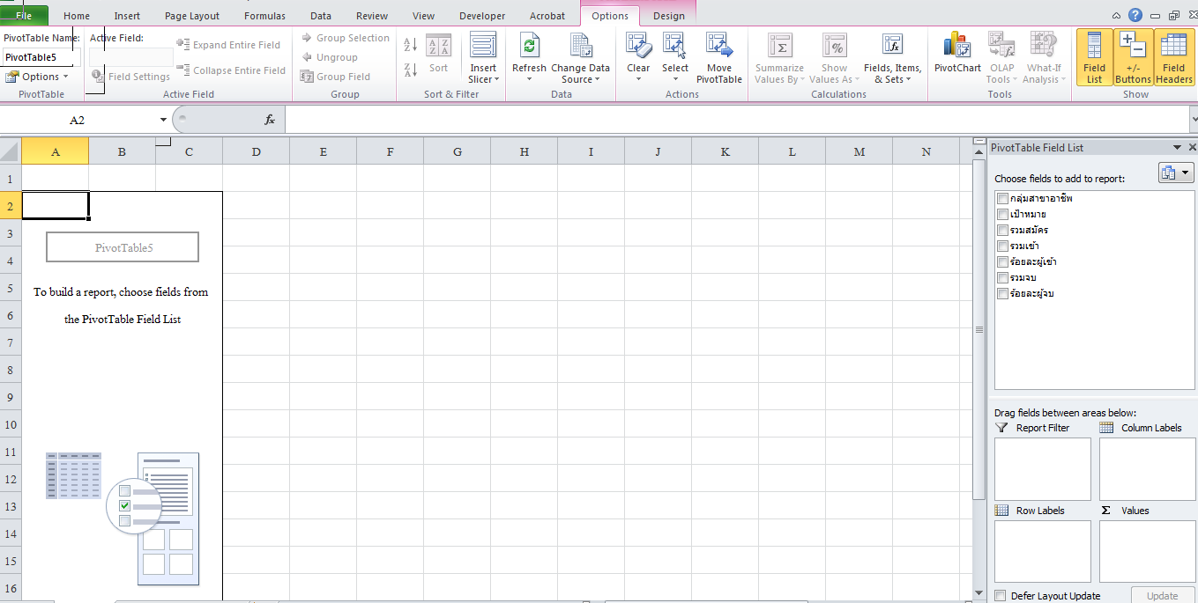
การเรียกดูรายงานจาก Dashboard - DSD Report
การใช้คำสั่ง Pivot Table ใน Excel
1
2
6
3
4
5
1. Click “Insert”
4. เลือกว่าให้แสดงผลที่ Sheet ใด
2. Click “Pivot Table”
5. Click “OK”
3. เลือกช่วงข้อมูล
6. ลากFieldข้อมูล ไปวางดังรูป

Slide 25
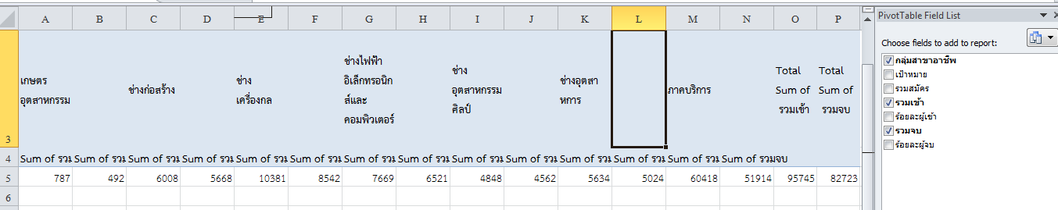
การเรียกดูรายงานจาก Dashboard - DSD Report
การใช้คำสั่ง Pivot Table ใน Excel
ข้อมูลจะถูกนำมาจัดเรียงใหม่ในแนวนอน แล้วค่อยคัดลอกไปจัดวางในรูปแบบที่ได้จัดเตรียมไว้

Slide 26
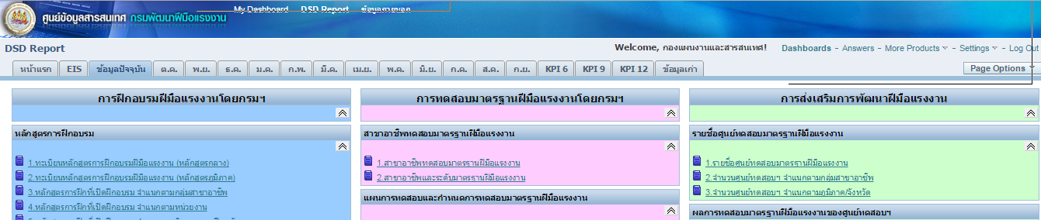
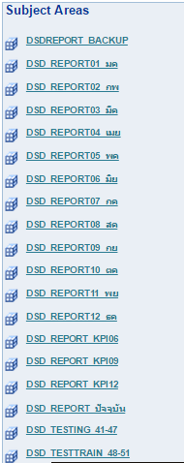
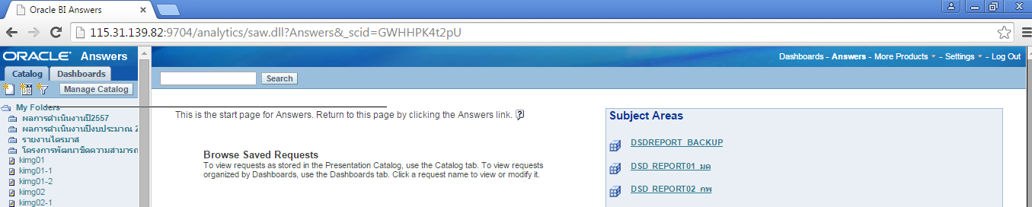
การเรียกดูรายงานจาก “Answer”
1
1. Click “Answer” จะไปสู่หน้าจอ Answer
2. เลือก Click “DSD REPORT ปัจจุบัน”
เพื่อเข้าสู่การสร้าง Criteria สำหรับสร้างหน้ารายงาน
แสดงชื่อฐานข้อมูลที่ได้จัดเก็บในแต่ละช่วงเวลา
2

Slide 27
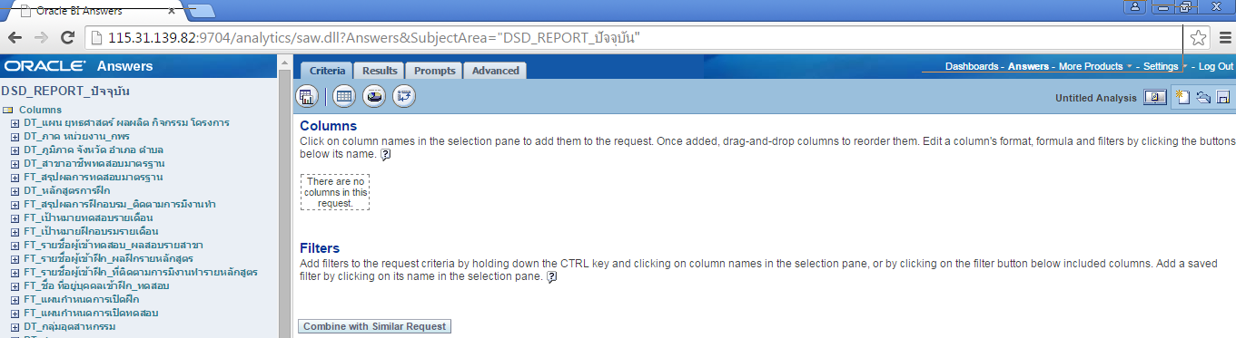
การเรียกดูรายงานจาก “Answer”
5
4
1
6
2
3
1. บริเวณที่แสดงตารางข้อมูล DT , FT ต่างๆ ในหน้า DSD_REPORT_ปัจจุบัน
2. บริเวณนำข้อมูล จากข้อ 1 มาจัดวางตามที่เราต้องการ
3. บริเวณแสดงค่าที่เราเลือก Filter
4. เมื่อจัดวางเรียบร้อย ให้ Click เพื่อแสดงผล
5. เลือกจัดรูปแบบรายงานแบบ Pivot Table
6. บันทึก

Slide 28
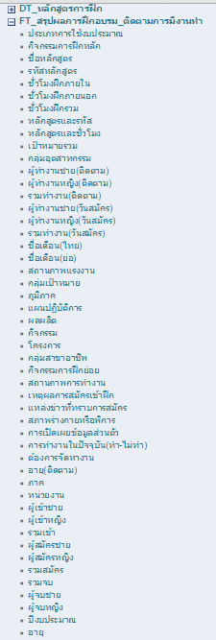
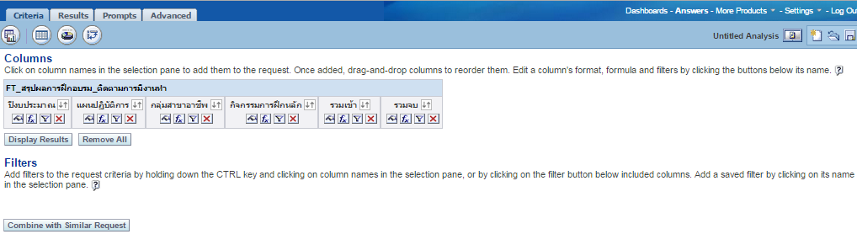
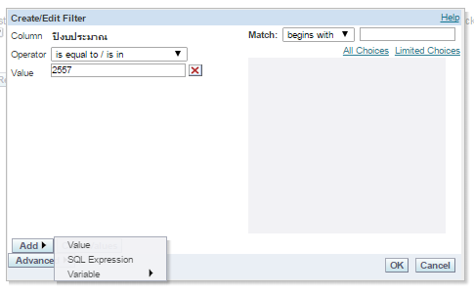
การเรียกดูรายงานจาก “Answer”
1
2
6
3
4
5
1. ลากข้อมูลที่เลือกไปวางบนพื้นที่จัดวาง Criteria
2. Click กรองข้อมูลที่ปีงบประมาณ จะปรากฏหน้าต่าง Create/Edit Filter
3. ใส่ข้อมูลในช่อง Value ในตอนนี้ให้ใส่ 2557
4. Click “Add” และเลือก “Value”เพื่อเพิ่มข้อมูลการกรอง และให้ใส่ 2558
5. Click “OK” เมื่อเลือกกรองข้อมูลแล้วเสร็จ
6. Click “Untitled Analysis” เพื่อแสดงผล

Slide 29
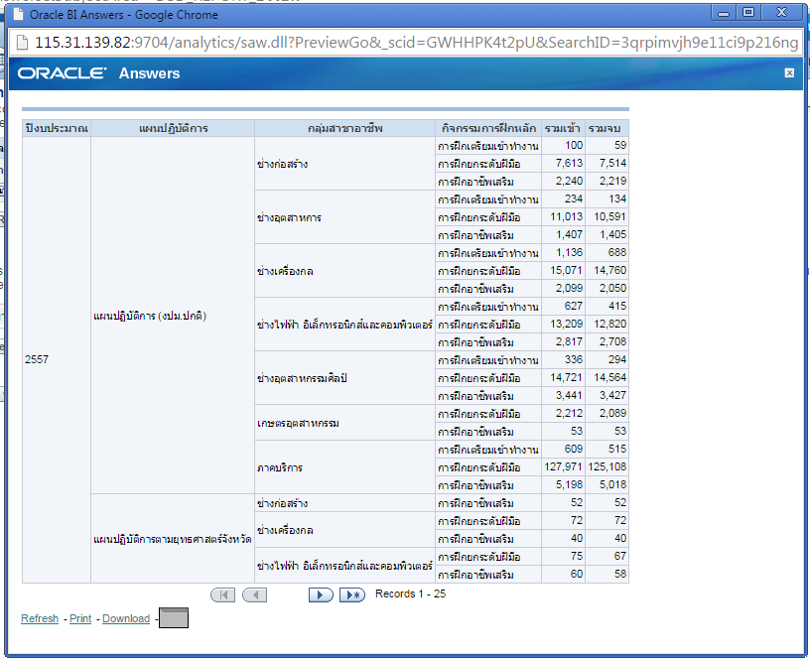
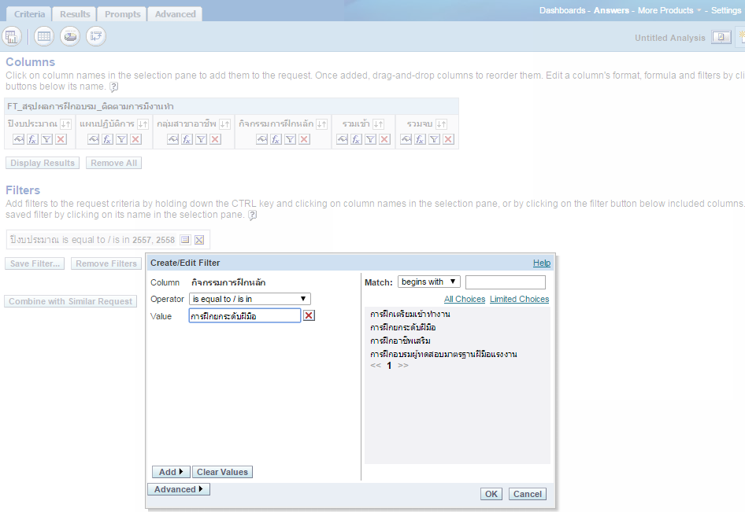
การเรียกดูรายงานจาก “Answer”
- ผลลัพธ์จะแสดงใน หน้าต่างใหม่
- มีการแสดงค่า กิจกรรมการฝึกขึ้นทั้ง 3 กิจกรรม ให้กลับไปกรองใน “กิจกรรมการฝึก” และ เลือก “การฝึกยกระดับ”
5
1
2
1. Click กรองข้อมูล จะปรากฏหน้าต่าง Create/Edit Filter
2. Click “All Choices” จะมีตัวเลือกแสดงขึ้น
3
3. Click “การฝึกยกระดับฝีมือ” ค่าที่เลือกจะไปแสดงที่Value
4. Click “OK” เมื่อเลือกกรองข้อมูลแล้วเสร็จ
4
5. Click “Untitled Analysis” เพื่อแสดงผล

Slide 30
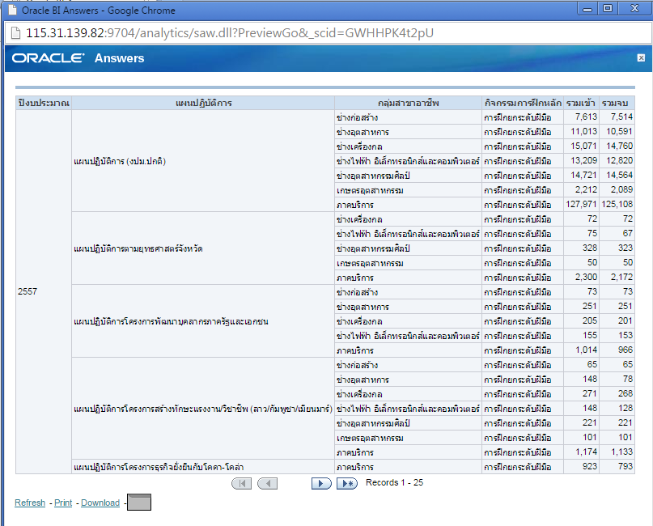
การเรียกดูรายงานจาก “Answer”
- ผลลัพธ์จะแสดงใน หน้าต่างใหม่
- มีการแสดงค่า แผนปฏิบัติการ อื่นๆ ปรากฏขึ้นต้องไปกรองใน “แผนปฏิบัติการ” และ เลือก “แผนปฏิบัติการ(งปม.ปกติ)”
เพิ่มเรื่องปวดหัวกันอีกหน่อยนะครับ
ไปที่จัดรูปแบบรายงานแบบ Pivot Table กันเลย

Slide 31
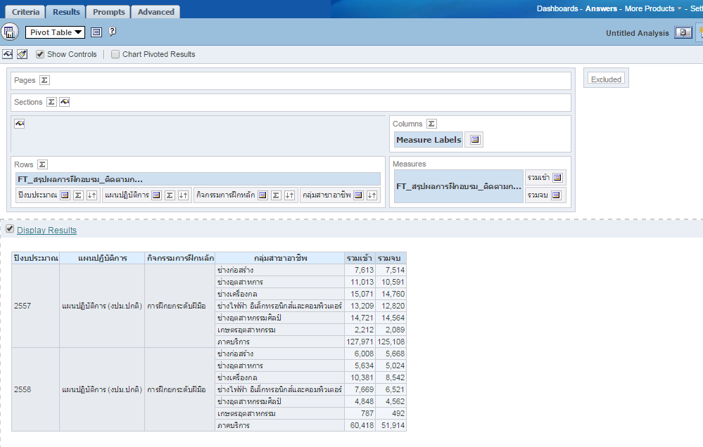
การเรียกดูรายงานจาก “Answer”
การเรียกดูรายงานจาก Pivot Table(ตารางแบบเปลี่ยนจุดอ้างอิง)
1
6
3
2
4
1. ข้อมูลที่แสดงส่วนหัวตาราง
2. ข้อมูลที่แสดงในแนวนอน
5
3. ข้อมูลที่แสดงในแนวตั้ง
4. ข้อมูลที่จะนำมาวัดค่า
5. ส่วนแสดงผล
6. ข้อมูลที่ยังไม่นำมาใช้

Slide 32
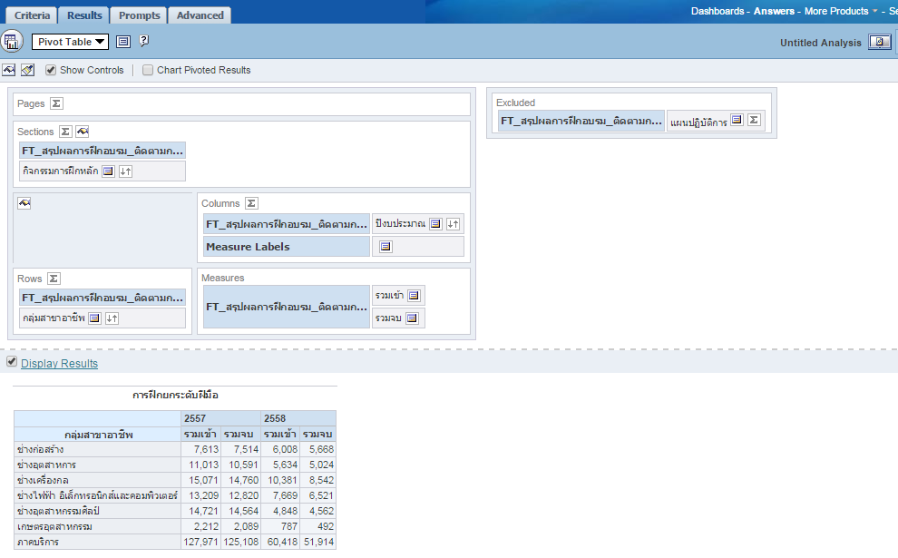
การเรียกดูรายงานจาก “Answer”
- ลากข้อมูลไปยังตำแหน่งต่างๆ จะพบว่าตารางแสดงผลมีการเปลี่ยนแปลง

Slide 33
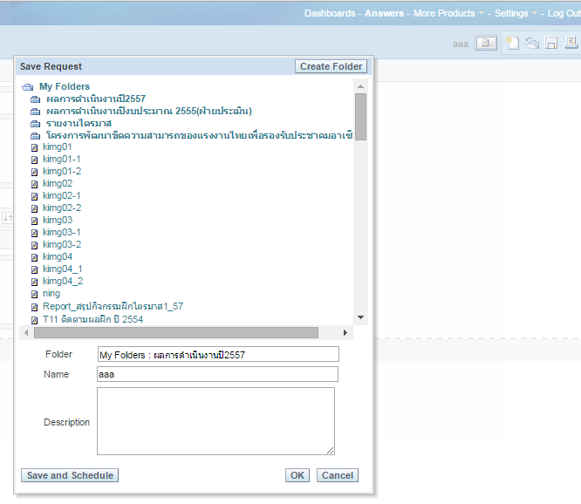
การเรียกดูรายงานจาก “Answer”
การบันทึกหน้ารายงาน
1. Click เพื่อ บันทึกเก็บใน My Folder
1
2. เลือก Folder ที่ต้องการบันทึก
3. ตั้งชื่อ File ตอนนี้ให้ตั้งชื่อเป็น aaa
4. Click “OK” เพื่อบันทึก
2
3
4

Slide 34
การเรียกดูรายงานจาก “Answer”
WorkShop #3
สร้างตารางแสดงผลการดำเนินงานฝึกเตรียมเข้าทำงานของกรมฯตั้งแต่ปี งปม.2557-2558
โดยจำแนกตามกลุ่มสาขาอาชีพ
เงื่อนไข 1. ปีงบประมาณ 2557 – 2558
2. แผนปฏิบัติงาน(งปม.ปกติ)
3. หลักสูตรการฝึกเตรียมเข้าทำงาน
กลุ่มสาขาอาชีพ | 2557 |  | 2558
 | รวมเข้า | รวมจบ | รวมเข้า | รวมจบ
รวมทั้งสิ้น
ช่างก่อสร้าง
ช่างอุตสาหการ
ช่างเครื่องกล
ช่างไฟฟ้า อิเล็กทรอนิกส์และคอมพิวเตอร์
ช่างอุตสาหกรรมศิลป์
เกษตรอุตสาหกรรม
ภาคบริการ

Slide 35
การเรียกดูรายงานจาก “Answer”
WorkShop #4
สร้างตารางแสดงผลการดำเนินงานฝึกเตรียมเข้าทำงานของกรมฯตั้งแต่ปี งปม.2557-2558
โดยจำแนกตามกลุ่มสาขาอาชีพ
เงื่อนไข 1. ปีงบประมาณ 2557 – 2558
2. แผนปฏิบัติงาน(งปม.ปกติ)
3. หลักสูตรการฝึกเตรียมเข้าทำงาน
กลุ่มสาขาอาชีพ | ช่างก่อสร้าง |  | ช่างอุตสาหการ |  | ช่างเครื่องกล |  | ช่างไฟฟ้า อิเล็กทรอนิกส์และคอมพิวเตอร์ |  | ช่างอุตสาหกรรมศิลป์ |  | เกษตรอุตสาหกรรม |  | ภาคบริการ
 | รวมเข้า | รวมจบ | รวมเข้า | รวมจบ | รวมเข้า | รวมจบ | รวมเข้า | รวมจบ | รวมเข้า | รวมจบ | รวมเข้า | รวมจบ | รวมเข้า | รวมจบ
รวมทั้งสิ้น
2557
2558

Slide 36
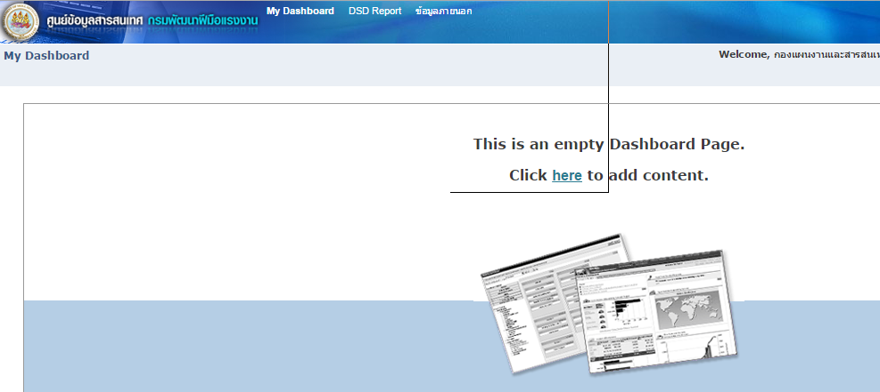
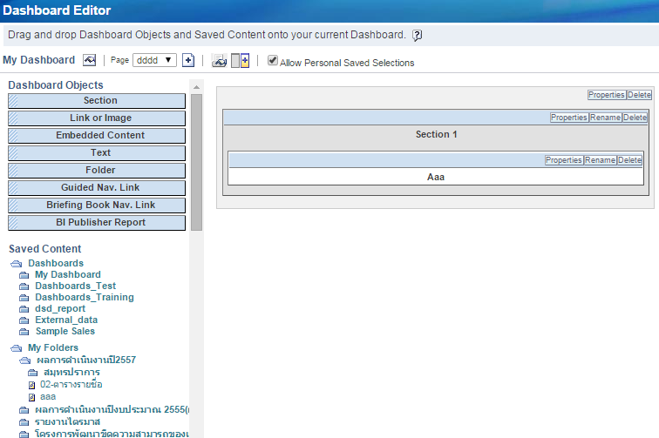
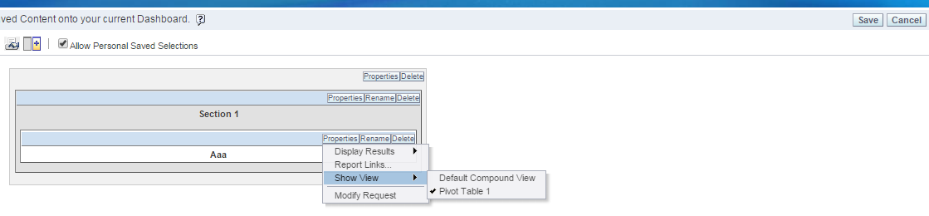
การสร้างแผงข้อมูลใน My Dashboard
การเรียกดูรายงานจาก “Answer”
1
1. Click “My Dashboard” Click here จะปรากฏหน้าต่าง Dashboard Editor
2. Click เพื่อตั้งชื่อ Page ในแผงข้อมูล ตอนนี้ให้ใช้ชื่อว่า “a1”
3. ลาก File ชื่อ “aaa”ไปวางไว้ตามตำแหน่ง
4. Click “Properties” เพื่อตั้งค่ามุมมอง
5. เลือก “Show View” เป็น Pivot Table 1
6. Click “Save” เพื่อบันทึกและเป็นการแสดงผลลัพธ์
2
4
3
6
5

Slide 37
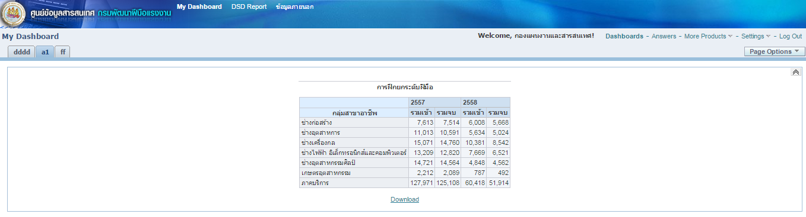
การเรียกดูรายงานจาก “Answer”
การสร้างแผงข้อมูลใน My Dashboard(ต่อ)
1
2
1. แสดงชื่อ Page บนแผงข้อมูล My Dashboard
2. ผลลัพธ์ที่เลือก จะแสดงผลแบบ Pivot Table
ตามที่เราได้เลือกไว้

Slide 38

ขอบคุณครับ

